Slide 1
2. Studienphase
B.Sc. Wirtschaftsinformatik
Studienphase II
Notes:
les

Slide 2
Agenda
Pflichtmodulgruppe „Allgemeine Wirtschaftsinformatik“
Schwerpunktmodulgruppe „Internet Business und IT Security“
Wirtschaftsinformatik Wahlmodulgruppe
Praktikum
Projektseminar
Bachelorarbeit
Honors
Sonstiges
Notes:
lam

Slide 3
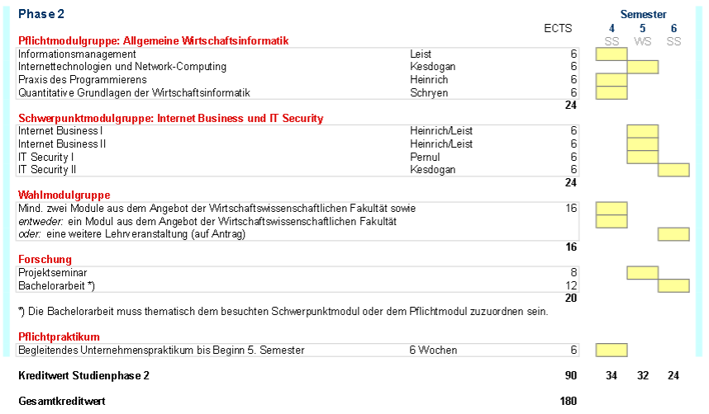
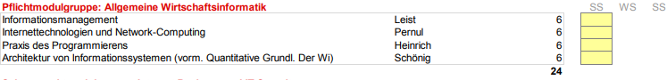
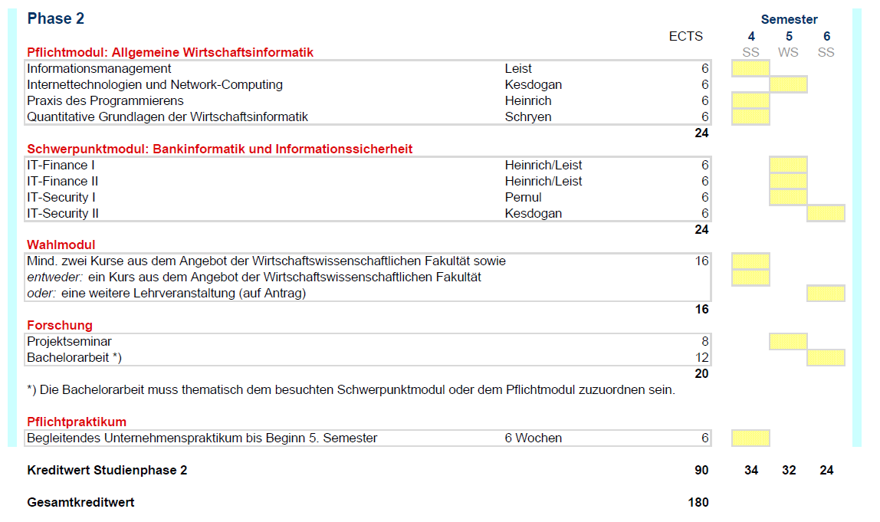
Pflichtmodul „Allgemeine Wirtschaftsinformatik“
Notes:
lam

Slide 4
Praxis des Programmierens
Dozent: Prof. Dr. Bernd Heinrich
Sommersemester
Themen (⇨ Entwicklung einer mobilen Applikation für Android und eines Server-seitigen Systems)
  Softwareentwicklung im Team:
    Projektmanagement
    Agile Ansätze zum Projektmanagement, etc.
  Programmierparadigmen:
    Model-View-Controller Konzept
    Test-Driven Development
  Verteilte Systeme: Protokolle und Konzepte
  Semesterbegleitendes App-Projekt:
    Konzeption und Entwicklung einer Android-App im Team
    Schwerpunkt auf Location Based Services
Notes:
lam

Slide 5
Internettechnologien und Network-Computing
Dozent: Prof. Dr. Günther Pernul (SS)
Sommersemester
Themen:
  Grundlagen Netzwerke, ISO-OSI Referenzmodell, Architektur des Internet
  World Wide Web: Grundlagen HTTP, HTML, CSS, Sicherheitsaspekte
  Dynamische Web-Inhalte: CGI, Applets, Servlets, JSP, PHP,…
  Datenmanagement im WWW
  XML-Grundlagen
  Weiterführende XML-Standards
  Web 2.0, Grundlagen des Semantic Web
  Architekturen Web-basierter Informationssysteme
Notes:
les

Slide 6
Informationsmanagement
Dozent: Prof. Dr. Susanne Leist
Sommersemester
Themen:
  Grundlagen
    Begriffe des IM
    Konzepte des IM
  Management des Informationssystems
    IS-Strategie, IS-Architektur, IS-Portfolio
    IS-Projekt, IS-Betreuung
  Management der Informationsverarbeitung
    Aufgaben und Prozesse der IT-Abteilung
    ITIL
    IV-Controlling
  Informationswirtschaft im Unternehmen
    Informationsbedarf und Informationsbereitstellung
    Datenqualität
Notes:
les

Slide 7
Architektur von Informationssystemen
Dozent: Prof. Dr. Stefan Schönig
Sommersemester
Themen: Architektur von Datenbanksystemen
  Datenhaltungs-Schicht:
  Relationale Datenbank-Architektur
  Datenbanken-Schichten (DB- Pufferverwaltung, Satzverwaltung, Zugriffspfade, Indexstrukturen, Operatoren)
  Relationale Datenbank-Transaktionen, Serialisierung, Trigger
  Dokumentenmanagement-Systeme (DMS)
  Prozess-Schicht:
  Datenbasierte und deskriptive Prozesse
  Implementierung prozessbasierter IS
  Integration von DMS und IS
  Darstellungs-Schicht:
  Benutzerschnittstellen/Interaktion (Usability, Barrierefreiheit, Mobile Geräte)
Notes:
les

Slide 8
Agenda
Pflichtmodulgruppe „Allgemeine Wirtschaftsinformatik“
Schwerpunktmodulgruppe „Internet Business und IT Security“
Wirtschaftsinformatik Wahlmodulgruppe
Praktikum
Projektseminar
Bachelorarbeit
Honors
Sonstiges
Notes:
lam (PO2011 Schwerpunkt Bankinformatik und IT-Sicherheit erwähnen)

Slide 9
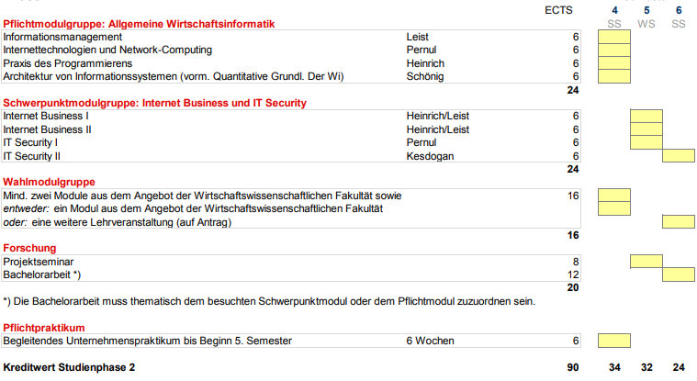

Schwerpunktmodul
„Internet Business und IT Security“
Notes:
lam

Slide 10
Internet Business I und II
Dozent: Prof. Dr. Bernd Heinrich / Prof. Dr. Susanne Leist
Wintersemester
Themen:
Notes:
les

Slide 11
Internet Business I und II
Notes:
les

Slide 12
Internet Business I und II
Notes:
les

Slide 13
IT-Security I
Dozent: Prof. Dr. Günther Pernul
Wintersemester
Themen:
  Einführung in die IT-Sicherheit
    Grundbegriffe, Risiken und Gefahren
  Grundlagen der Kryptographie und Kryptoanalyse
    Klassische Verfahren
    Symmetrische vs. Asymmetrische Verschlüsselung
  Grundfunktionen vertrauenswürdiger Systeme
    Identifikation und Authentifizierung
    Autorisierung und Zugriffskontrolle
    Auditing, Beweissicherung, Access Logs
    Intrusion Detection & Prevention Systems
  Management der IT-Sicherheit
  Datenbanksicherheit
Notes:
lam

Slide 14
IT-Security II
Dozent: Prof. Dr. Dogan Kesdogan
Sommersemester – Themen:
  Wiederholung Grundlagen in der IT-Sicherheit – Kryptographie und AAA (Authentifikation, Authentisierung, Autorisierung) etc.
  Privacy
  Identität
  Anonymität
  Kryptographische Identitätsnachweise
  Identitätsmanagement
  Privacy Enhancing Technologies
  Cybercrime und Malware
  Schadsoftware
  Underground Economy & Cybercrime
  Rechtsprechung vs. Ethik…
Notes:
lam

Slide 15
Agenda
Pflichtmodulgruppe „Allgemeine Wirtschaftsinformatik“
Schwerpunktmodulgruppe „Internet Business und IT Security“
Wirtschaftsinformatik Wahlmodulgruppe
Praktikum
Projektseminar
Bachelorarbeit
Honors
Sonstiges
Notes:
lam

Slide 16
Wahlmodul
Notes:
les

Slide 17
Agenda
Pflichtmodul „Allgemeine Wirtschaftsinformatik“
Schwerpunktmodul „ Internet Business und IT Security“
Wirtschaftsinformatik Wahlmodul
Praktikum
Projektseminar
Bachelorarbeit
Honors
Sonstiges
Notes:
les

Slide 18
Pflichtpraktikum
Notes:
lam

Slide 19
Pflichtpraktikum (§31 / §29)
1 Studierende des Bachelorstudiengangs Wirtschaftsinformatik müssen bis zum Ende des vierten Semesters ein mindestens sechswöchiges Unternehmenspraktikum mit Bezug zur Wirtschaftsinformatik nachweisen.
2 Das Praktikum ist grundsätzlich unbenotet wird mit 6 Kreditpunkten bewertet.
3 (Es ist vor der Anmeldung zum Projektseminar abzulegen.)
4 Satz 1 entfällt für Studierende des Bachelorstudiengangs Wirtschaftsinformatik, die zum „Honors“-Modul zugelassen wurden.
Notes:
lam

Slide 20
Agenda
Pflichtmodul „Allgemeine Wirtschaftsinformatik“
Schwerpunktmodul „ Internet Business und IT Security“
Wirtschaftsinformatik Wahlmodul
Praktikum
Projektseminar
Bachelorarbeit
Honors
Sonstiges
Notes:
lam

Slide 21
Projektseminar
Notes:
les

Slide 22
Anmeldung zum Projektseminar
Voraussetzung: abgelegtes Pflichtpraktikum
Zentrale Themenvergabe über „PSV“
  Themenpool aller Lehrstühle
  Priorisierung von gewünschten Themen durch Studierende/Gruppen
  Automatisierte Zuteilung der Themen
Zeitplan einsehbar: wiwi-app.uni-regensburg.de/psv/
  Registrierung
  Themenvorstellung (am Lehrstuhl)
  Priorisierung der Themen
  Zuteilung der Themen
  Nachträgliches Tauschen/Umwählen der Themen eingeschränkt möglich
Notes:
les/lam

Slide 23
Agenda
Pflichtmodul „Allgemeine Wirtschaftsinformatik“
Schwerpunktmodul „ Internet Business und IT Security“
Wirtschaftsinformatik Wahlmodul
Praktikum
Projektseminar
Bachelorarbeit
Honors
Sonstiges
Notes:
les

Slide 24
Bachelorarbeit

Slide 25
Anmeldung zur Bachelorarbeit
Dauer: 60 Tage / 12 ECTS
Themenvergabe online
Vorlauf von ca. 1 – 2 Monaten beachten
Generischer Anmeldeprozess:
  Antrag beim Prüfungsamt auf Zuteilung einer Bachelorarbeit mit Angabe des Lehrstuhls
  Abstimmung mit Lehrstuhl/Betreuer bzgl. Thema
  Kick off Termin mit Betreuer
  Brief vom Prüfungsamt mit Thema und Abgabetermin (evtl. an Heimatadresse)

Slide 26
Agenda
Pflichtmodul „Allgemeine Wirtschaftsinformatik“
Schwerpunktmodul „ Internet Business und IT Security“
Wirtschaftsinformatik Wahlmodul
Praktikum
Projektseminar
Bachelorarbeit
Honors
Sonstiges

Slide 27
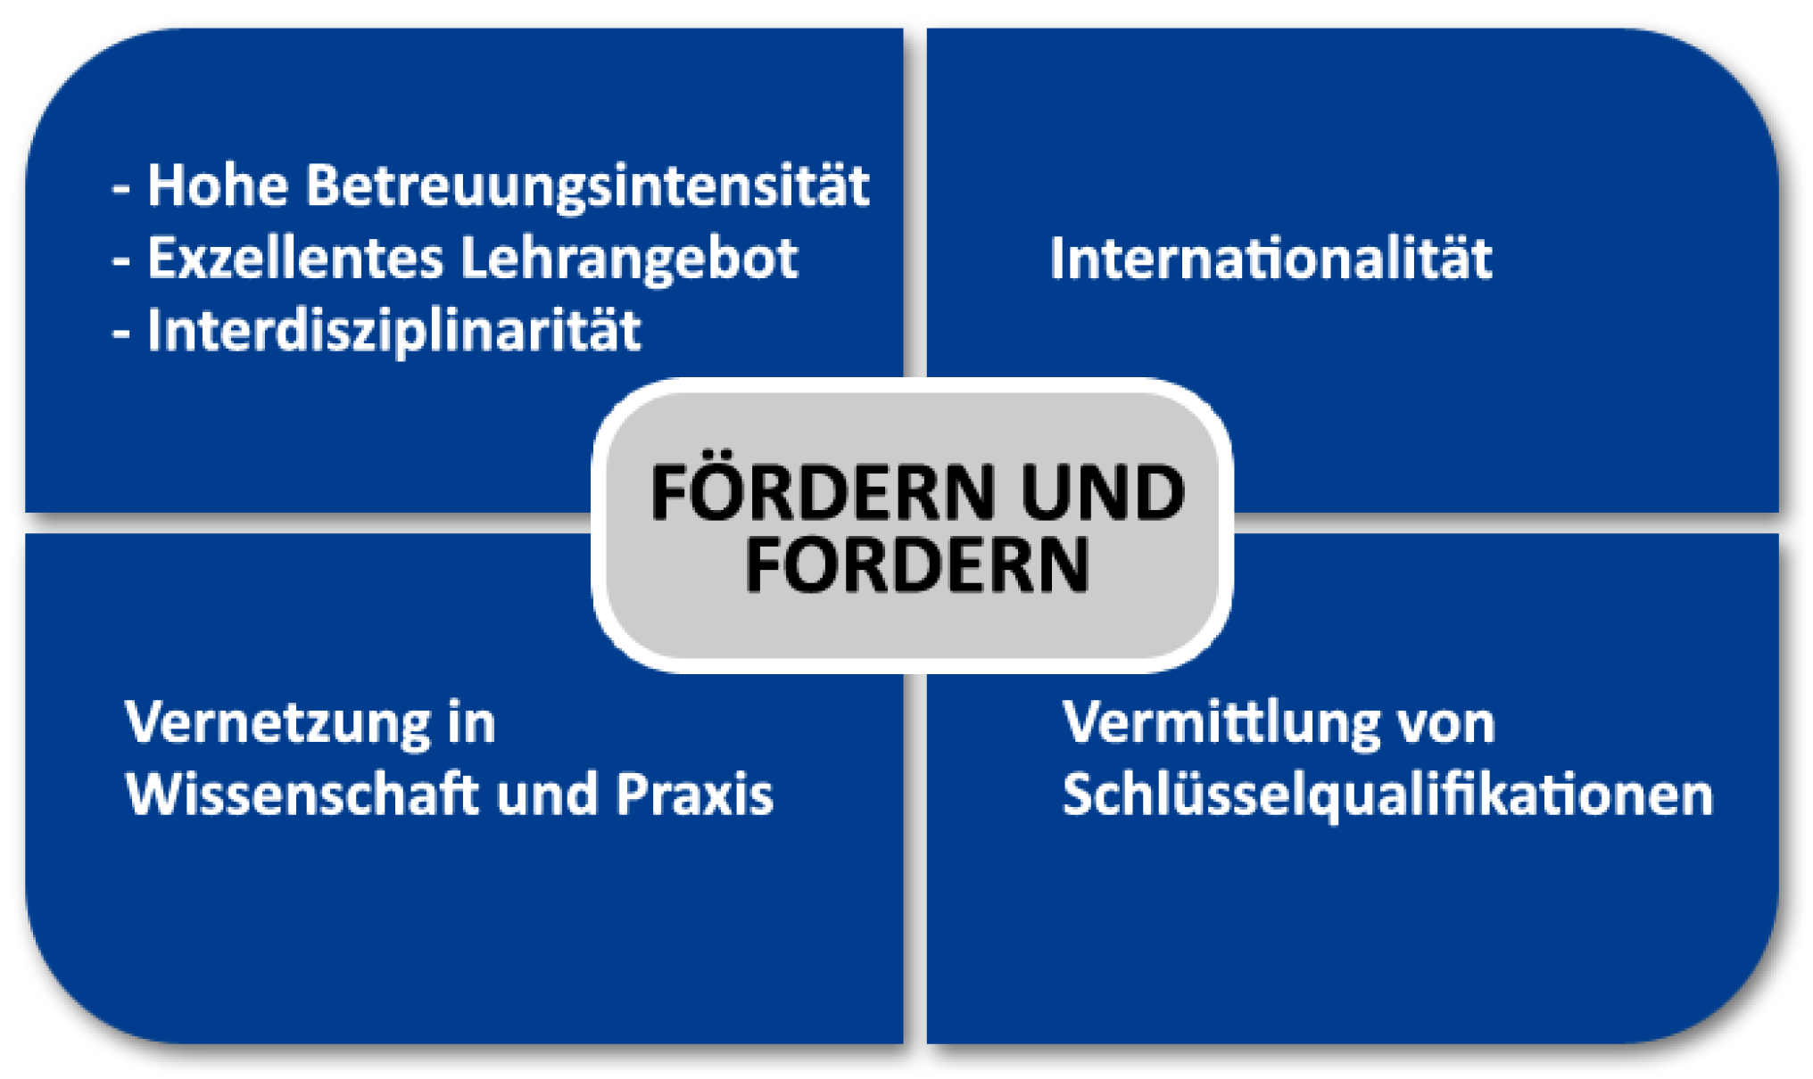
Das Honors-Leitbild

Slide 28
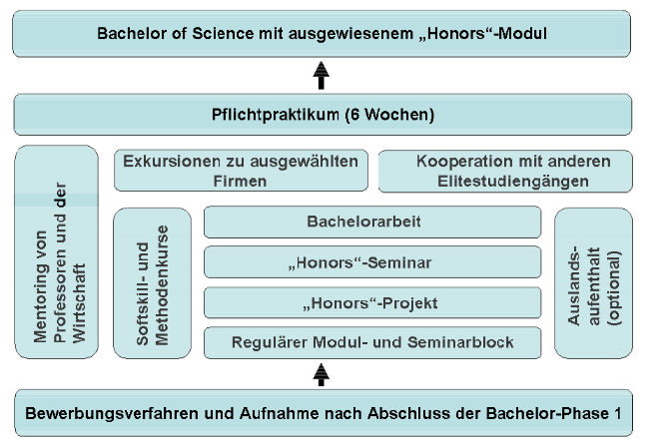
Auf einen Blick

Slide 29
Auswahlkriterien
Sehr gute Noten in Abitur und besser als 2,3 in Bachelorphase 1
Außeruniversitäres Engagement
  z. B. in Sport, Kultur, Politik, Kirche, Jugendarbeit
Bereits absolvierte Praktika
Vielseitige fächerübergreifende Interessen
Persönliche Eignung
  Auswahl über eine schriftliche Bewerbung und ein Bewerbungsgespräch mit dem „Honors“-Ausschuss

Slide 30
„Honors“ Bachelor: Struktur
Das "Honors"-Bachelor-Programm setzt sich aus drei Blöcken zusammen:
Reguläres Studium | "Honors"-Modul | Zusatzteil
Modul- und Seminarblock Bachelorarbeit | "Honors"-Seminar "Honors"-Projekt Pflichtpraktikum Exkursionen, Fachvorträge und Workshops | Softskill- und Methodenkurse Mentoring durch Professoren Auslandsaufenthalt (optional)

Slide 31
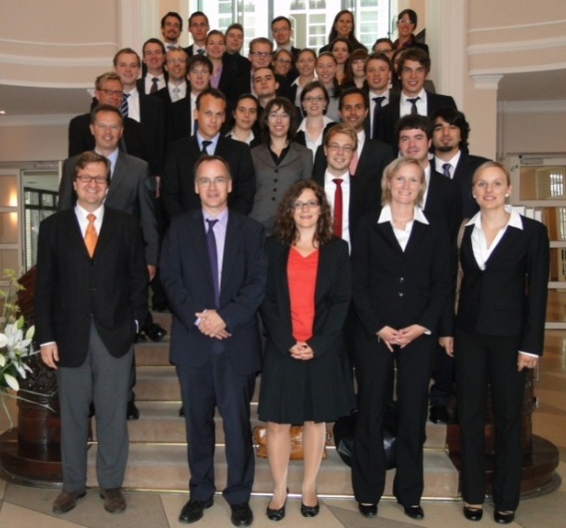
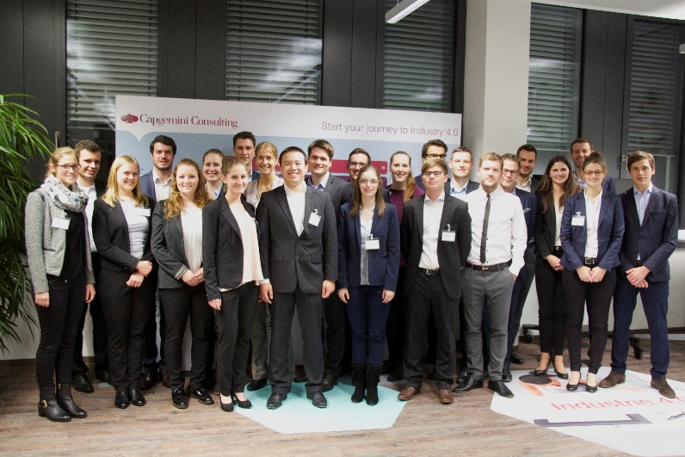
„Honors“ Bachelor Modul
Zusätzlich zu absolvierende 20 KP in Studienphase 2:
  „Honors“- Seminar (8 KP)
  „Honors“- Projekt (6 KP)
  „Honors“- Praktikum (4 KP)
  „Honors“- Exkursionen und -schulungen (2 KP)
  (z.B. Rhetorik, Kommunikation, interkulturelles Training, Konfliktmanagement)

Slide 32


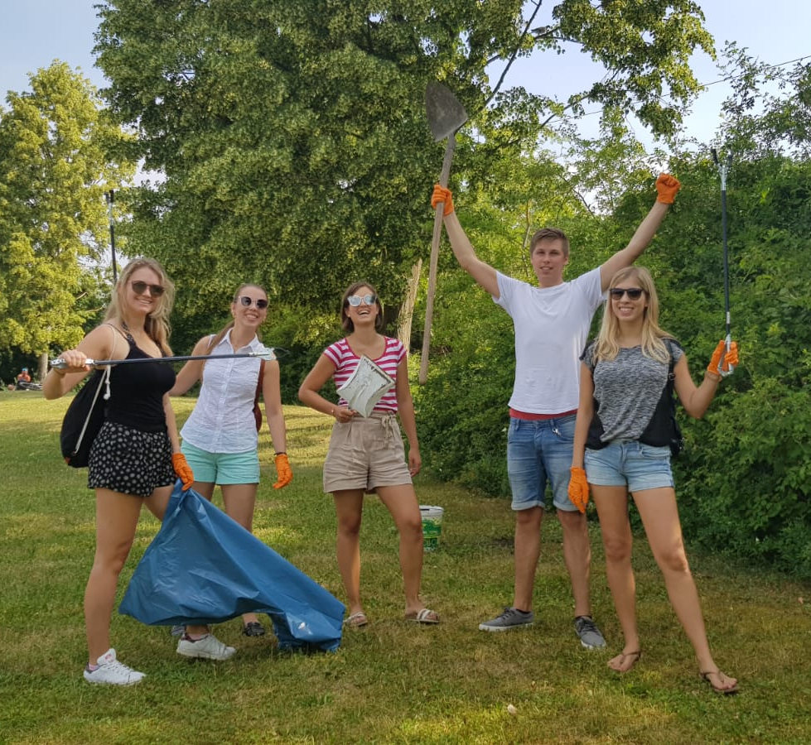
Beispiele
Projekte:
Erstellung einer Prozesslandkarte für die Burda Digital Systems GmbH und die Valiton GmbH
Exkursionen:
Deutsche Bank Case Study und EZB (2018)
Seminare:
Mehrmals erfolgreiche Teilnahme am Postbank Finance Award
Soziale Projekte:
Aktion „Saubere Landschaft“ Reinigungsaktion am Guggenberger See am 08.06.2018

Slide 33
Kontakt
„Honors“- Assistenten:
Der „Honors“-Ausschuss
Prof. Dr. Michael Dowling
Prof. Dr. Lutz Arnold
Prof. Dr. Günther Pernul
Dr. Dr. Stefanie Steinhauser, BWL
Lars Schlereth, VWL
Marietheres Dietz, WINFO
Weitere Informationen: www.honors.de

Slide 34
Agenda
Pflichtmodul „Allgemeine Wirtschaftsinformatik“
Schwerpunktmodul „ Internet Business und IT Security“
Wirtschaftsinformatik Wahlmodul
Praktikum
Projektseminar
Bachelorarbeit
Honors
Sonstiges

Slide 35
Sonstige Hinweise
Anrechnung von Auslandsleistungen
  Anerkennung vor Abreise klären
Urlaubssemester
  Praktikum
  Auslandssemester
  Krankheit
  Betreuung eigener Kinder
Belegung von Masterkursen
  Keine Einbringung von Schwerpunkt- oder Pflichtmodulen möglich

Slide 36
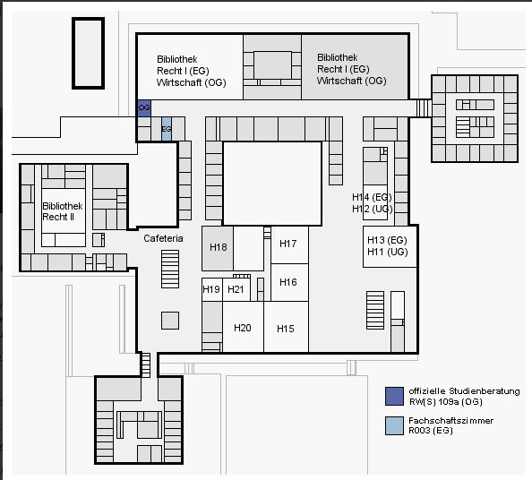
Wo gibt es Hilfe bei Fragen?
Fragen zum Inhalt und Stoff einer Vorlesung:
Übungsleiter oder Professoren
Allgemeine Fragen:
Studienberatung, RW S 109a
Hr. Ringer: Mo 10-11 und Di 14-15
Hr. Lang: Mi 10-11 und Do 13-14
  Fachspezifische Fragen:
Fachschaft Wirtschaft
  R 003, jederzeit

